Slide 1



CURSO BÍBLICO

Slide 2
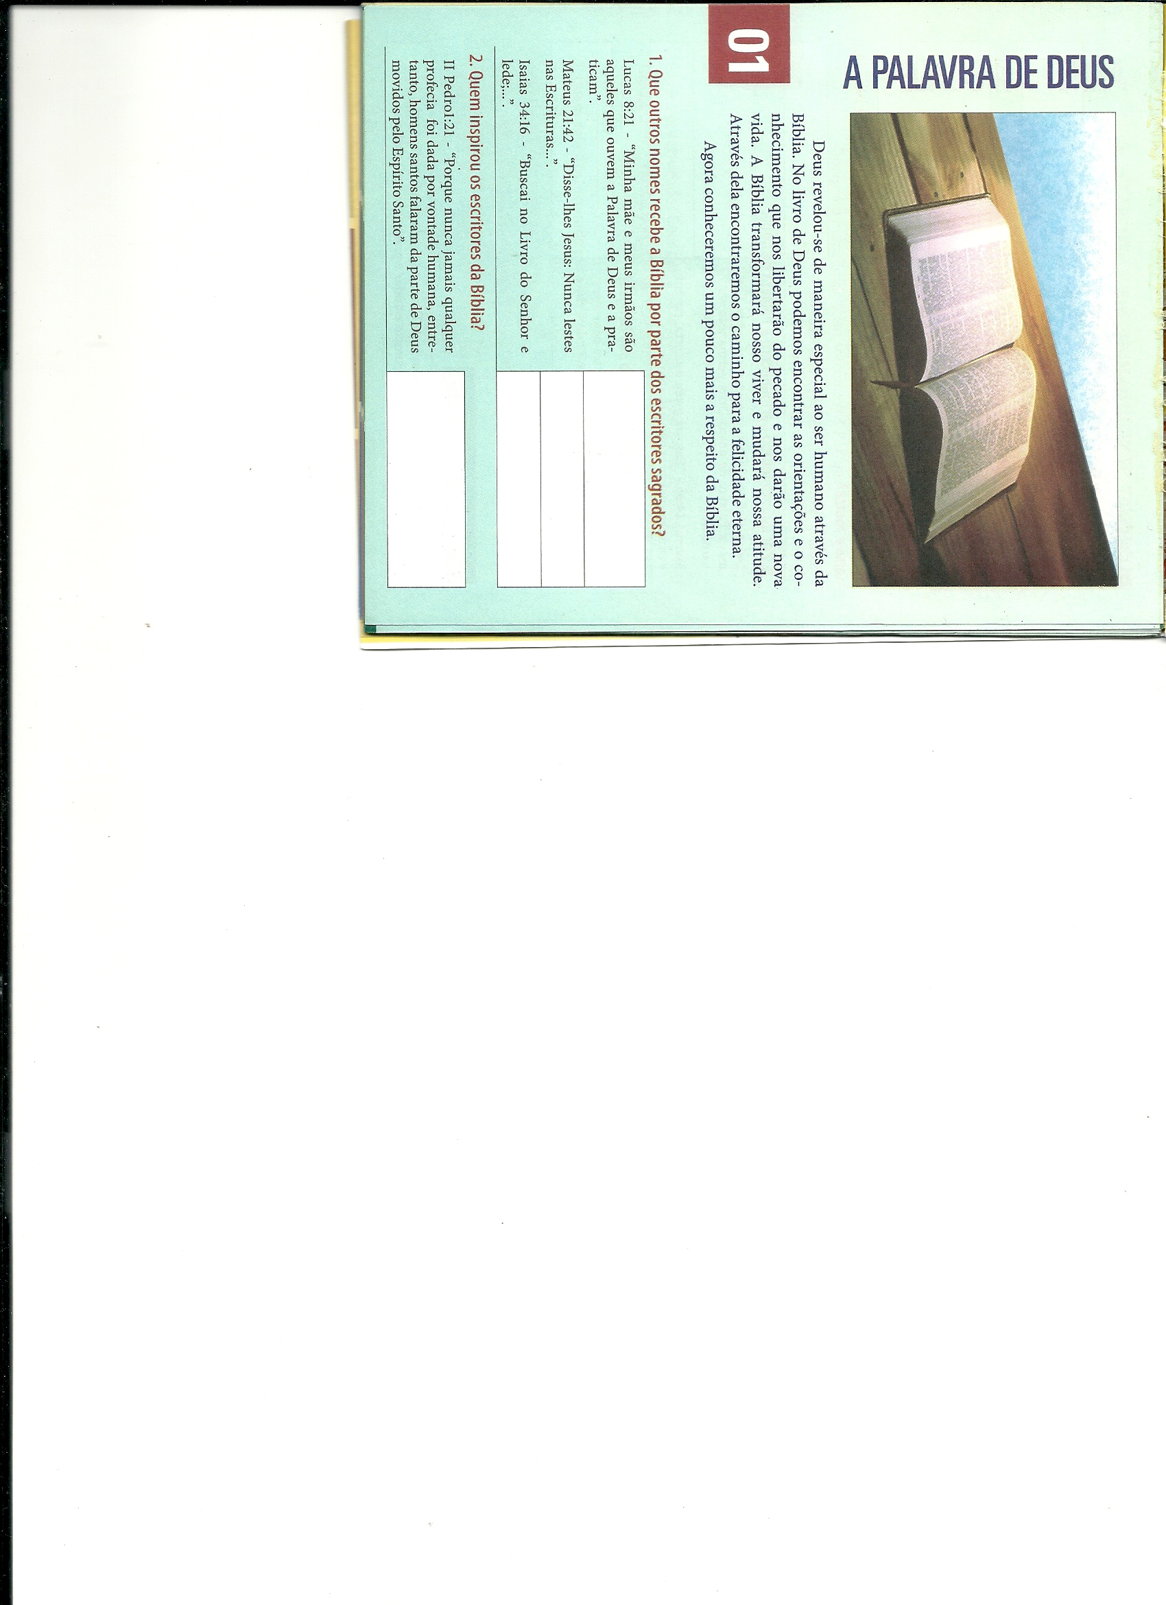

VERDADE
VIDA
e
A PALAVRA DE DEUS
01
Deus revelou-se de maneira especial ao ser humano através da Bíblia. No livro de Deus podemos encontrar orientações e o conhecimento que nos liberta do pecado
e nos darão uma nova vida. A Bíblia transformará nosso viver e mudará nossa atitude. Através dela encontramos o caminho da felicidade eterna.
Agora conheceremos um pouco mais a respeito a respeito da Bíblia.

Slide 3
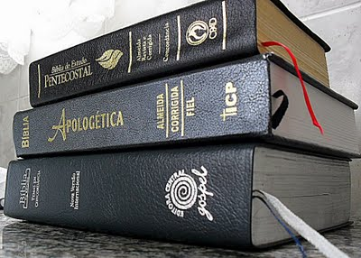
A Bíblia é um tesouro de valor inestimável. Esse tesouro, que está ao alcance de todos, nos revela o caminho da salvação. Ela tem recebido vários nomes, alguns a chamam simplesmente: Bíblia, outros de Escrituras Sagradas, O livro dos livros, O divino livro ou a palavra de Deus.
VERDADE
VIDA
e
Nomes dado a Bíblia

Slide 4
VERDADE
VIDA
e
Lucas 8:21 “Minha mãe e meus irmãos são aqueles que ouvem a Palavra de Deus”.
Mateus 21:42 “Disse-lhes Jesus: Nunca leste nas escrituras...”.
Isaias 34:16 “Buscai no livro de Senhor...”.

Slide 5
A Bíblia não se trata de um livro único, mas de uma coleção de livros reunidos num só volume. A palavra Bíblia significa “Os Livros”, a coleção dos livros tidos como sagrados pelos cristãos. A Bíblia contém 66 livros e está dividida em duas grandes partes chamadas: Velho Testamento e Novo Testamento .
VERDADE

Slide 6

VERDADE
VIDA
e
A palavra grega Bíblia, em plural, deriva do grego bíblos ou bíblion (βίβλιον) que significa "rolo" ou "livro". Bíblion, no caso NOMINATIVO plural, assume a forma bíblia, significando "livros".

Slide 7
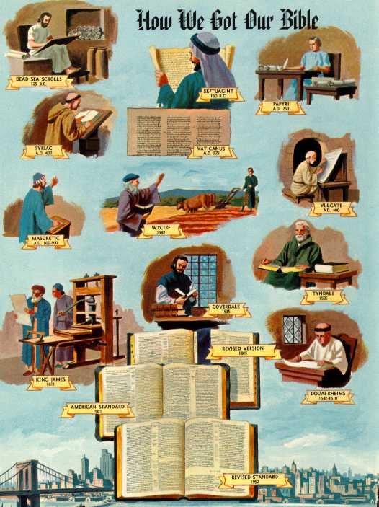
VERDADE
VIDA
e
SEUS ESCRITORES
Durante 1500 anos aproximadamente, Deus revelou Sua mensagem a 40 pessoas diferentes que escreveram os 66 livros da Bíblia. Muitos deles não viveram na mesma época, mas seus escritos foram um modo perfeito porque Deus deu a mensagem a eles.
“Sabemos primeiramente isto, escreveu Pedro, que nenhuma profecia da
escritura provém de particular elucidação, porque nunca jamais qualquer
profecia foi dada por vontade humana, entretanto, homens santos falaram da parte de Deus movidos pelo Espírito Santo” 2 Pedro 1:20,21.

Slide 8
VERDADE
VIDA
e
Foi escrito em três idiomas: Hebraico, Aramaico e Grego
Essas 40 pessoas foram(reis, pastores, advogados, um general do exército, pescadores, sacerdotes, e um médico) escreveram sobre os assuntos mais controversos mas sem contradição, pessoas que, na maioria dos casos, nunca se conheceram.
Os 66 livros mantém uma grande harmonia entre si.

Slide 9
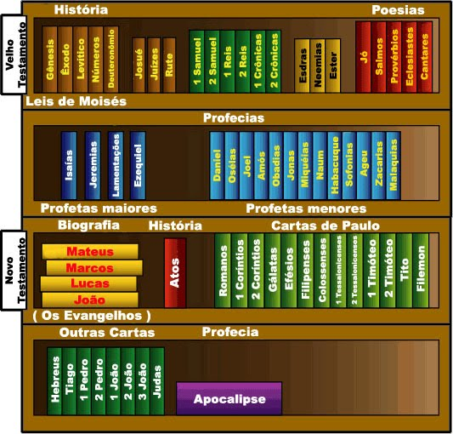
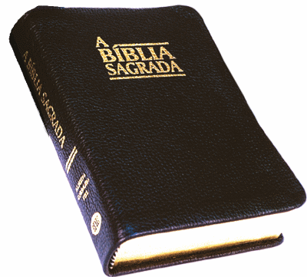
VERDADE
VIDA
e
1 LIVRO COM VARIOS LIVROS
39
27
BÍBLIA
BÍBLIOTECA

Slide 10
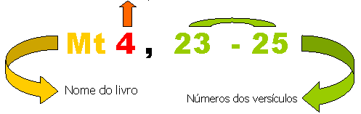
VERDADE
VIDA
e
COMO IDENTIFICAR
UM PASSAGEM DA BÍBLIA
NÚMERO DO CAPITULO
NOME DO LIVRO
NÚMEROS DOS VERCICULOS

Slide 11
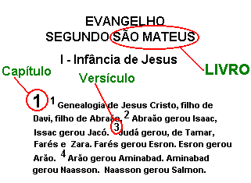
VERDADE
VIDA
e
A Bíblia se divide em livro
Capitulo e Versículo

Slide 12
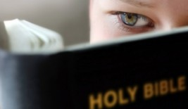
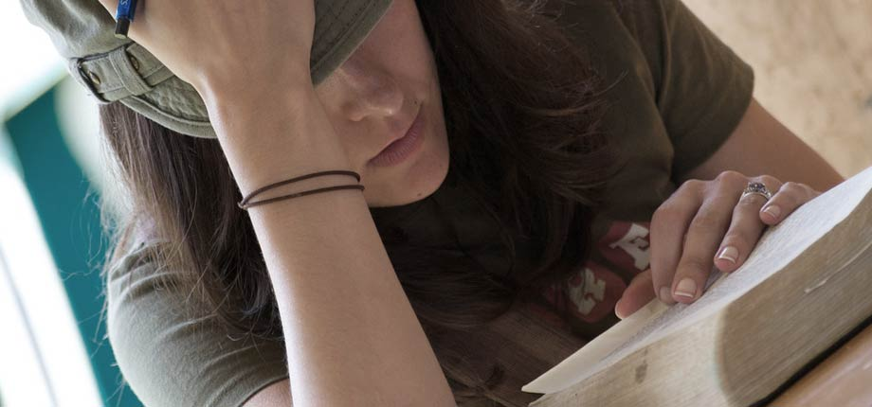
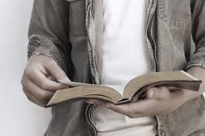
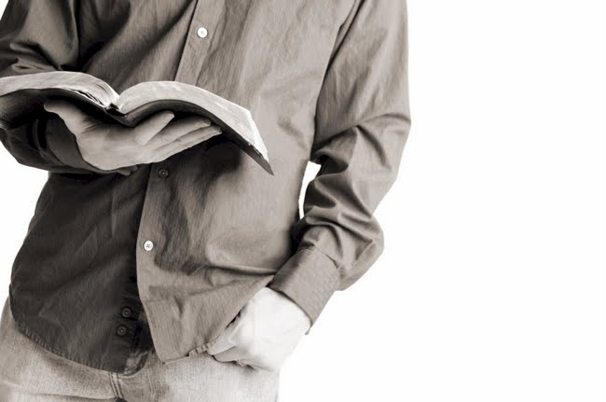
VERDADE
VIDA
e
A BÍBLIA É FONTE INESGOTAVEL
João 5:39

Slide 13

VERDADE
VIDA
e

Slide 14
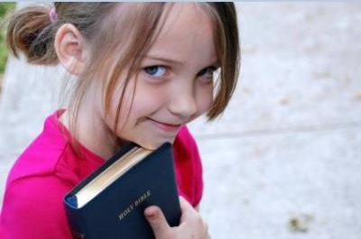
VERDADE
VIDA
e
“Toda a Escritura é inspirada por Deus e útil para o ensino, para a repreensão, para correção, para educação na justiça, afim de que o homem de Deus seja perfeito e perfeitamente habilitado para toda a boa obra
II Timóteo 3:16-17

Slide 15


VERDADE
VIDA
e
O QUE A BÍBLIA É PARA NÓS
Salmos 119:105

Slide 16
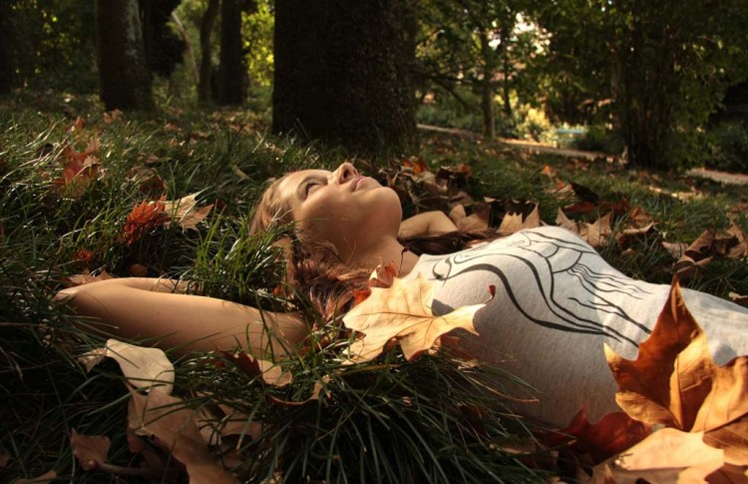
VERDADE
VIDA
e
Até quando a palavra de
Deus terá validade?

Slide 17

VERDADE
VIDA
e
“Seca-se a erva e cai a sua flor, mas a palavra de nosso Deus permanece eternamente”
Isaias 40:8
“Passará os céus e a terra, porém as minhas palavras não passarão”.
Mateus 24:35

Slide 18

VERDADE
VIDA
e
“Mas Ele disse: Antes bem aventurado são os que ouvem a Palavra de Deus e a guardam”.
Lucas 11:28

Slide 19
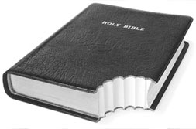
VERDADE
VIDA
e
“Achando-se as tuas palavras, logo as comi, e a tua palavra foi para mim o gozo e alegria do meu coração; porque pelo teu nome sou chamado, ó SENHOR Deus dos Exércitos.”
Jeremias 15:16

Slide 20

VERDADE
VIDA
e
Nós precisamos todos os dias:
Ler a Bíblia diariamente. Deuteronômio 17:19.
Praticar os seus ensinos. Apocalipse 1:3.
“Santifica-os na verdade, a Tua Palavra é a verdade.” João 17:17

Slide 21

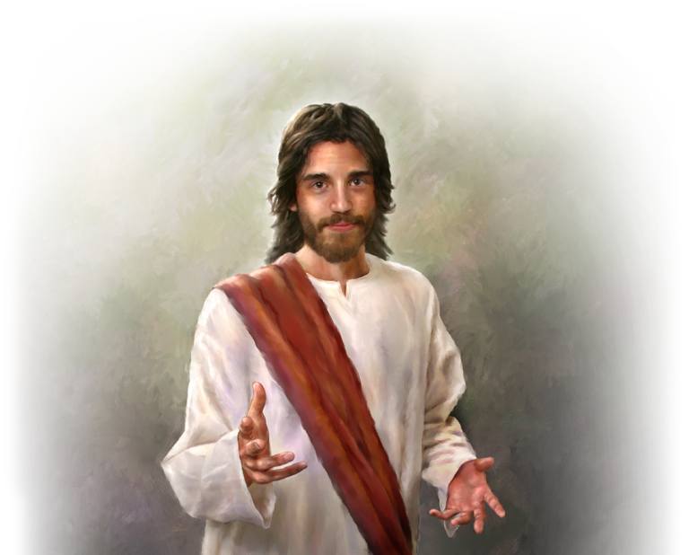


Jesus te
convida
agora a tomar
uma decisão!
VERDADE
VIDA
e
Não perca
mais tempo,
Vem!!!

Slide 22
VERDADE
VIDA
e
?
MMinha Decisão
Crer que a Bíblia é a Palavra de Deus, inspirada pelo Espírito Santo.
Aceito a Bíblia como regra de fé.
Prometo estudar e
praticar os seus ensinos.

Slide 23
VERDADE
VIDA
e
Que outros nomes recebe a Bíblia por parte dos escritores sagrados?
1
Lucas 8:21 - “Minha mãe e meus irmãos são aqueles que ouvem a Palavra de Deus e a praticam”
Mateus 21:42 - “Disse-lhes Jesus: Nunca lestes nas Escrituras...”
Isaías 34:16 - “Buscai no Livro do Senhor e lede;...”

Slide 24
VERDADE
VIDA
e
Quem inspirou os escritores
da Bíblia?
2
II Pedro 1:21
“Porque nunca jamais qualquer profecia foi dada por vontade humana, entretanto, homens santos falaram da parte de Deus movidos pelo Espírito Santo”.

Slide 25
VERDADE
VIDA
e
Que devem buscar nas escrituras os que
examinam?
3
João 5:39
“Examinai as Escrituras, porque julgais ter nelas a vida eterna, e são elas mesmas que testificam de mim”.

Slide 26
VERDADE
VIDA
e
Qual é a utilidade das Santas
Escrituras?
4
II Timóteo 3:16-17
“Toda a Escritura é inspirada por Deus e útil para o ensino, para a repreensão, para a correção, para a educação na justiça, a fim de que o homem de Deus seja perfeito e perfeitamente habilitado para toda boa obra”.

Slide 27
VERDADE
VIDA
e
O que Deus deseja que Sua palavra seja para nós, neste mundo de pecado, erro e morte?
5
Salmos 119:105
“Lâmpada para os meus pés é a Tua Palavra e luz para o meu caminho”.

Slide 28
VERDADE
VIDA
e
Por quanto tempo permanecerá a Palavra
de Deus?
6
Isaías 40:8
“Seca-se a erva e cai a sua flor, mas a Palavra de nosso Deus permanece eternamente”.
Mateus 24:35
“Passará o céu e a terra, porém as minhas palavras não passarão”.

Slide 29
VERDADE
VIDA
e
Sobre quem pronuncia Cristo
Sua benção?
7
Lucas 11:28
“Mas Ele disse: Antes bem-aventurados são os que ouvem a Palavra de Deus e a guarda”.

